Slide 1

A PAYLOAD OPTIMIZATION METHOD FOR FEDERATED RECOMMENDER SYSTEMS
梁伯熙
2023.4.7
Khan, F. K., Flanagan, A., Tan, K. E., Alamgir, Z., & Ammad-Ud-Din, M. (2021, September). A payload optimization method for federated recommender systems. In Proceedings of the 15th ACM Conference on Recommender Systems (pp. 432-442).

Slide 2
提纲
背景介绍
联邦协同过滤
FCF-BTS
总结思考

Slide 3
提纲
背景介绍
联邦协同过滤
FCF-BTS
总结思考

Slide 4

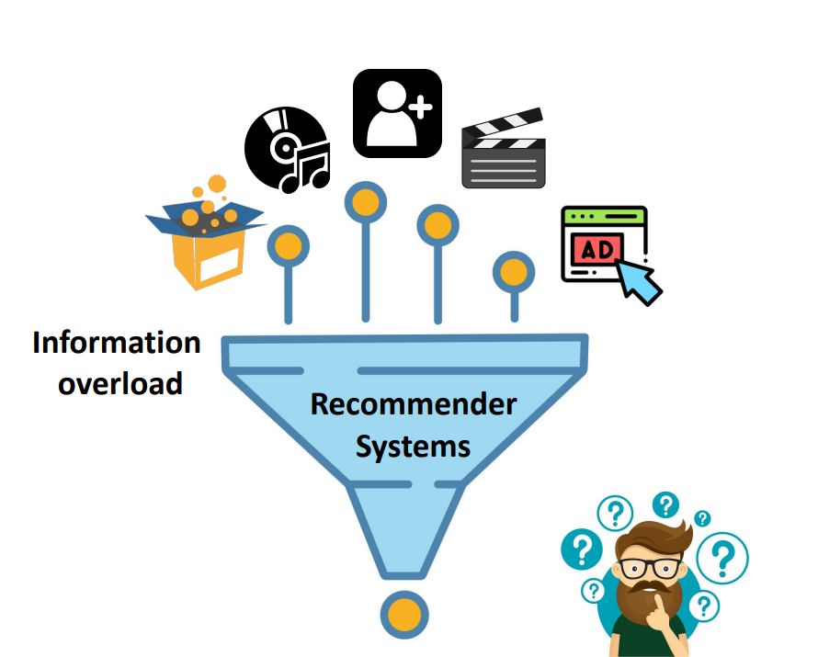
Recommendation System
Information Explosion
Recommend items to user

Slide 5

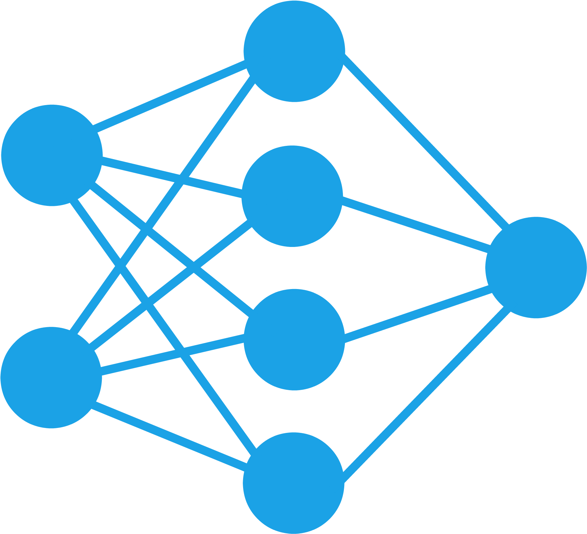
Recommendation System
推荐系统
Application
Like/dislike
Item 1
User details
Buy/watch
Item 2
User feedback
Rate
Item 3
Recommendation
User
Recommendation
system
Item 4

Slide 6
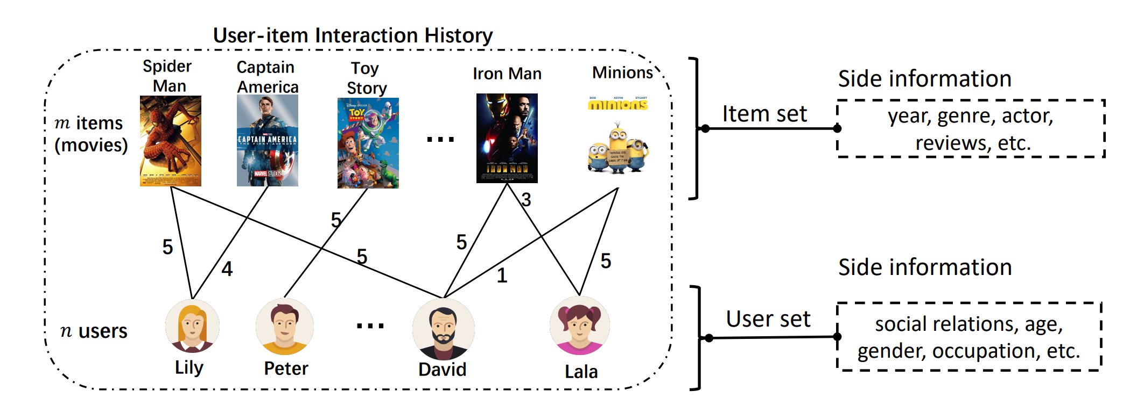
Problem Formulation
输入用户-物品的交互信息，用户信息，物品信息
预测用户与各个物品发生交互的概率
基于内容，协同过滤…
强化学习，知识图谱…

Slide 7
Recommendation System
推荐系统
Application
Like/dislike
Item 1
User details
Buy/watch
Item 2
User feedback
Rate
Item 3
Recommendation
User
Recommendation
system
Item 4
用户-物品交互信息，用户信息，都会侵犯隐私。

Slide 8
联邦推荐系统
联邦推荐系统
User 1
Private Data
Local Model
Model Updates
Recommendations
Aggregate
Updates
Global Model
User N
Private Data
Local Model
Model Updates
保证用户隐私数据不会离开客户端
Recommendations

Slide 9
提纲
背景介绍
联邦协同过滤
FCF-BTS
总结思考

Slide 10
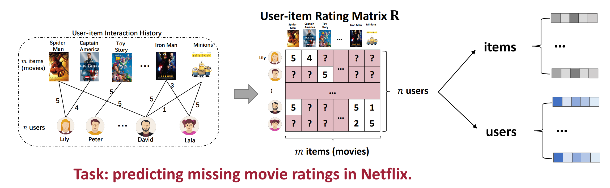
Collaborative Filtering
Collaborative Filtering (协同过滤)
相似的用户会有相似的喜好
根据用户的历史交互记录对用户喜好进行建模
学习用户和物品的表示
预测缺失的用户-物品评分

Slide 11
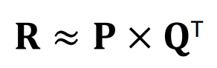
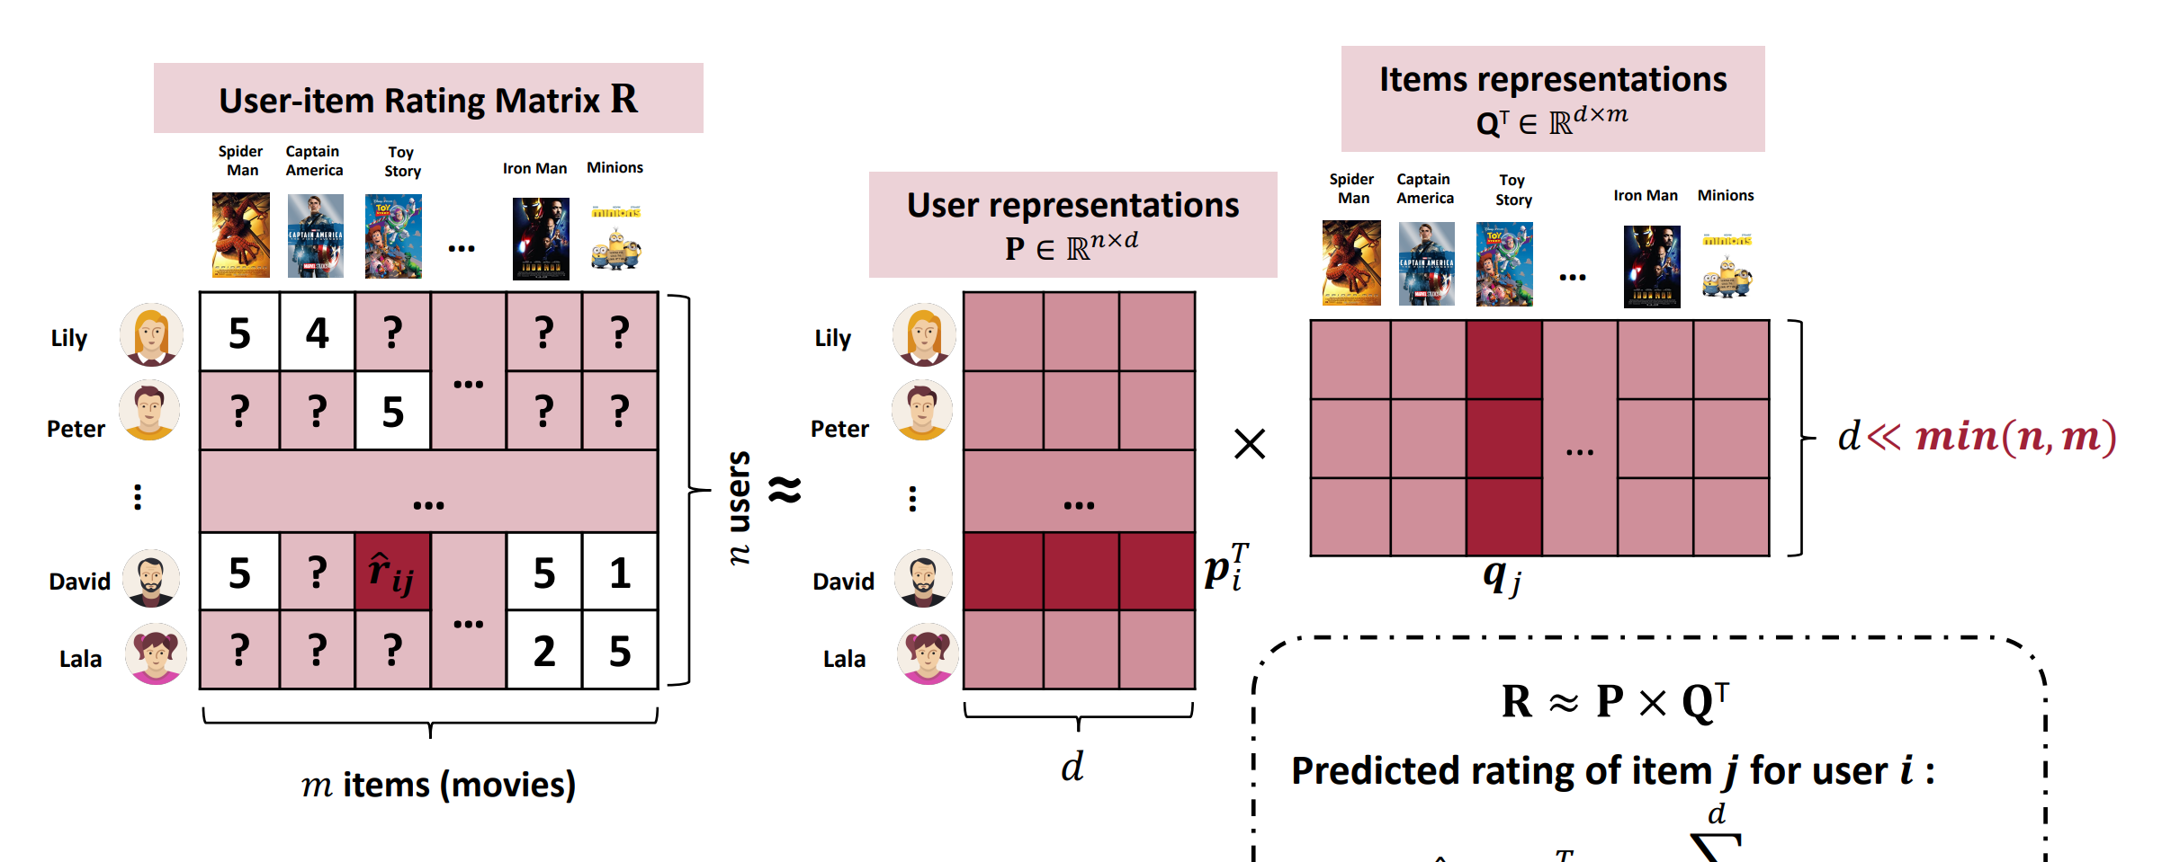
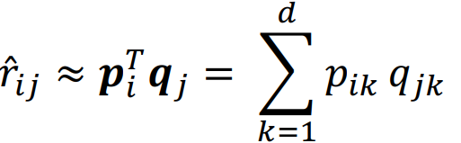
Matrix Factorization
从评分矩阵R中学习用户表示与物品表示
评分矩阵可以表示为用户矩阵与物品矩阵之乘积
矩阵分解将不完整的评分矩阵分解为用户矩阵与物品矩阵，将两矩阵重新相乘来预测确实的评分

Slide 12
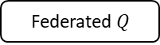
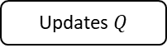
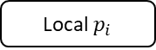
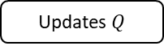
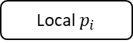
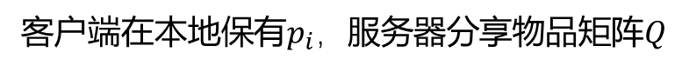
联邦协同过滤
联邦协同过滤
User 1
Private Data
Local $p_{i}$
Updates $Q$
Recommendations
Aggregate
Updates
Federated$Q$
User N
Private Data
Local $p_{i}$
Updates $Q$
客户端在本地保有$p_{i}$，服务器分享物品矩阵$Q$
Recommendations
Ammad-Ud-Din, M., Ivannikova, E., Khan, S. A., Oyomno, W., Fu, Q., Tan, K. E., & Flanagan, A. (2019). Federated collaborative filtering for privacy-preserving personalized recommendation system. arXiv preprint arXiv:1901.09888.

Slide 13
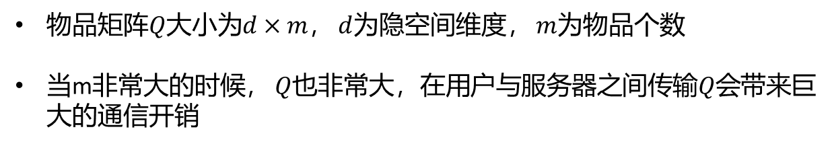
Matrix Factorization
物品矩阵$Q$大小为$d×m$， $d$为隐空间维度， $m$为物品个数
当m非常大的时候， $Q$也非常大，在用户与服务器之间传输$Q$会带来巨大的通信开销

Slide 14
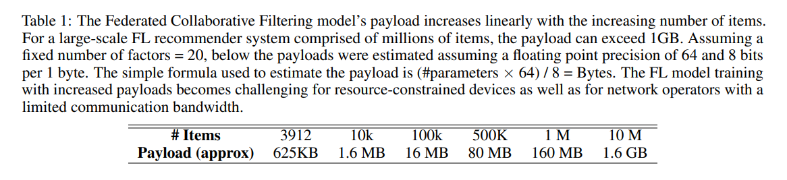
通信开销问题
与其他联邦学习任务不同，联邦协同过滤的模型会随着物品集的增大而增大
这个现象也存在于其他推荐模型中
在现实世界中，物品集非常大，通信开销使得联邦推荐系统在实际部署中不可行
i.e. Taobao’s deployed recommendation models roughly has two billion rows and occupies 134GB space when the embedding dimension is 18.
Niu, C., Wu, F., Tang, S., Hua, L., Jia, R., Lv, C., ... & Chen, G. (2020, September). Billion-scale federated learning on mobile clients: A submodel design with tunable privacy. In Proceedings of the 26th Annual International Conference on Mobile Computing and Networking (pp. 1-14).

Slide 15
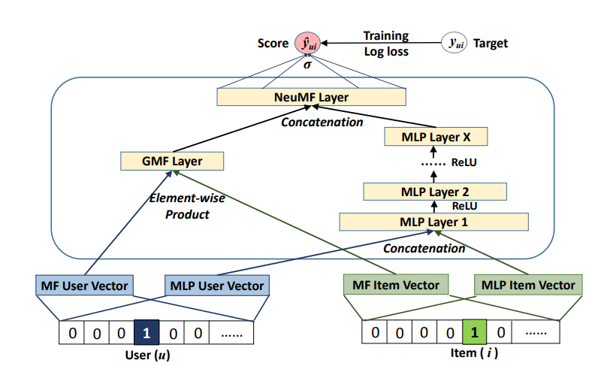
NCF
Neural Collaborative Filtering
用MLP代替了矩阵分解中的矩阵乘法
同样需要传输所有物品的嵌入层

Slide 16
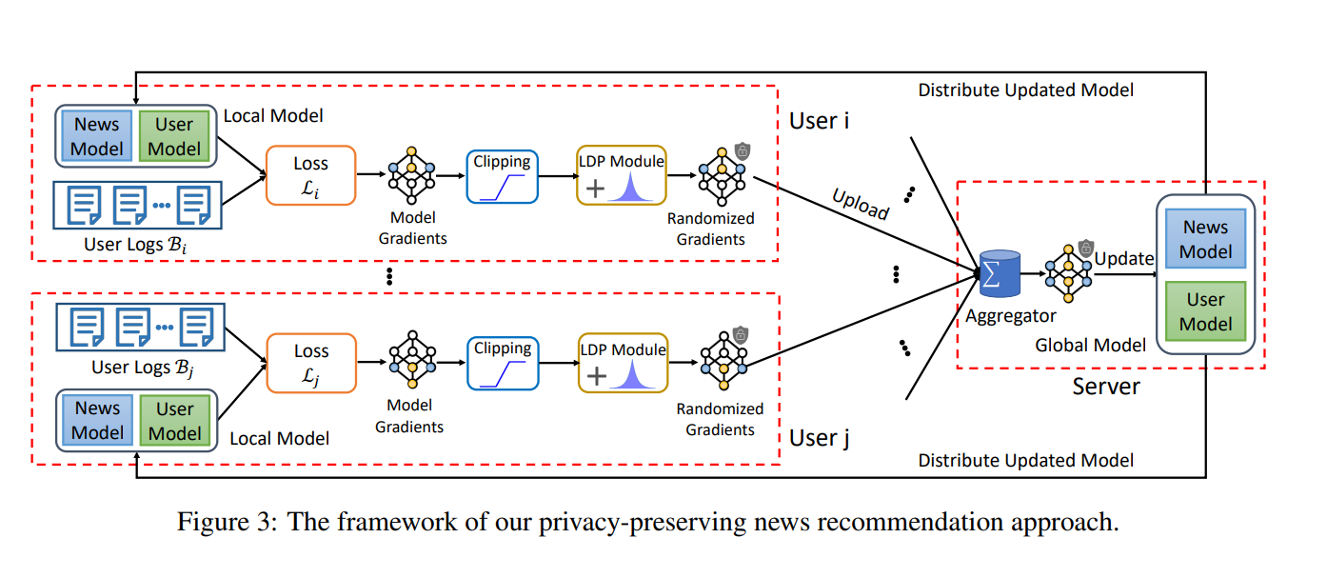
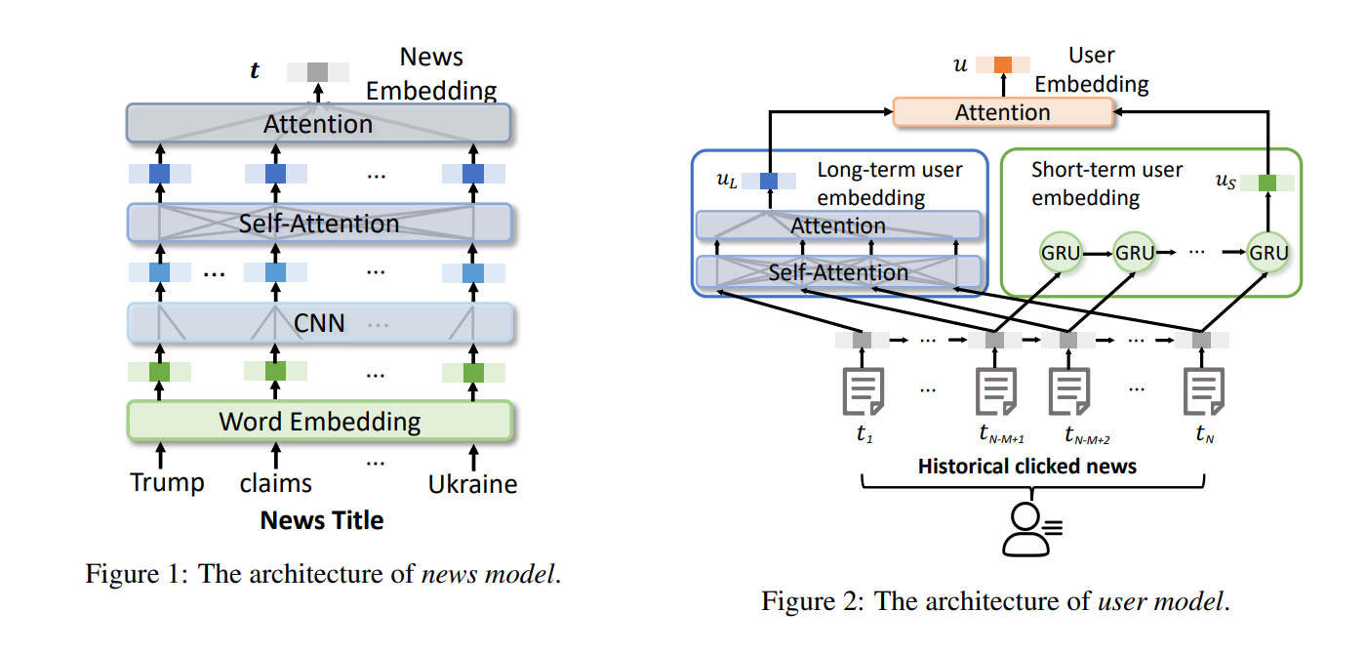
相关工作
使用大小相对固定的推荐模型(Qi et al., 2020)
只适用于用户本地已经保存物品信息的场景
压缩模型 (Cui et al., 2022)
无法在根本上解决推荐模型大小与物品集大小正相关的问题
仅传输参与训练的物品集 (Niu et al.,2020)
相当于服务器获得了用户交互过的物品集，破坏了联邦学习的隐私保障

Slide 17
提纲
背景介绍
联邦协同过滤
FCF-BTS
总结思考

Slide 18
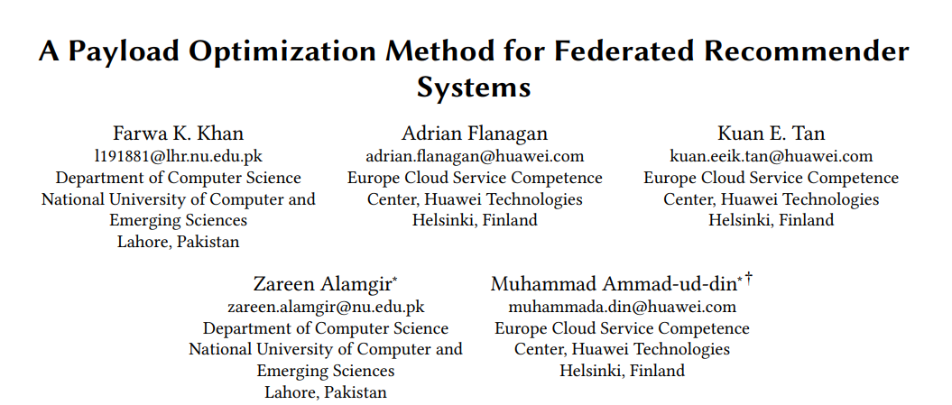
Contribution
联邦推荐系统的通信开销来自庞大的物品集
每轮联邦训练只传输部分物品进行训练，以减少通信开销。
使用多臂老虎机(Multi-armed Bandit, MAB)选择物品集的子集，保证联邦学习的训练效果。

Slide 19
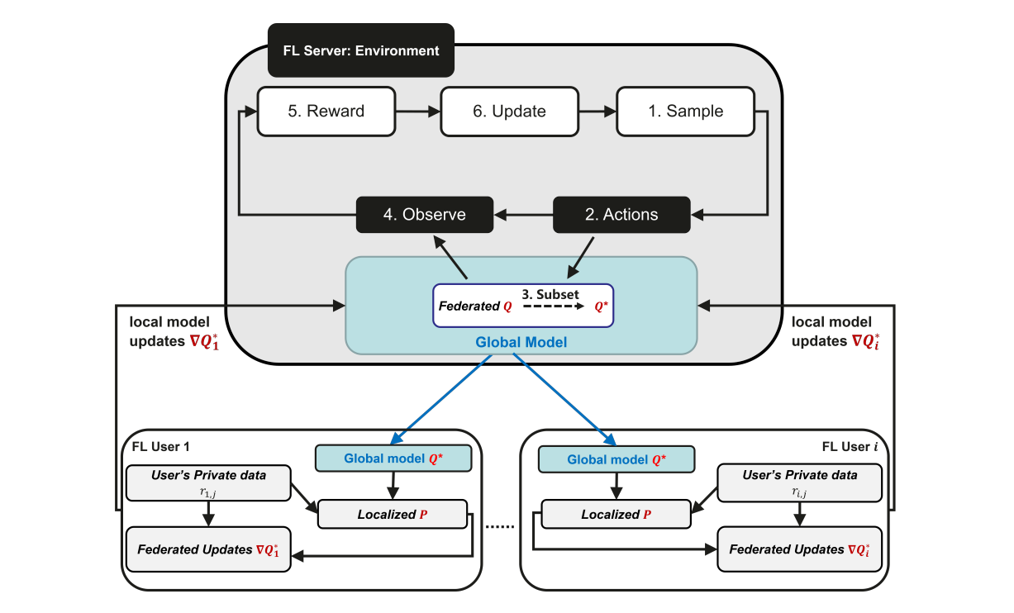
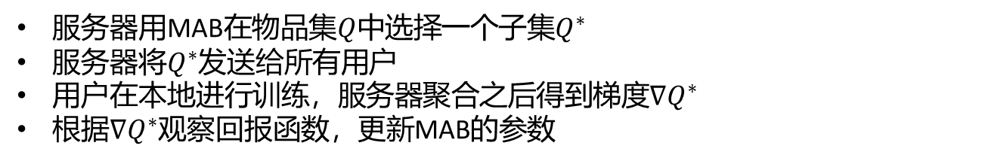
总体设计
服务器用MAB在物品集$Q$中选择一个子集$Q^{∗}$
服务器$将Q^{∗}$发送给所有用户
用户在本地进行训练，服务器聚合之后得到梯度$∇Q^{∗}$
根据$∇Q^{∗}$观察回报函数，更新MAB的参数

Slide 20
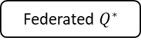
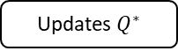
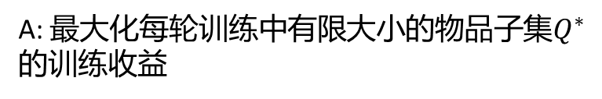
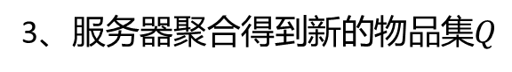
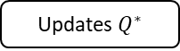
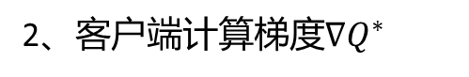
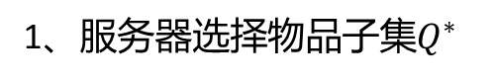
联邦协同过滤
User 1
Q: 每轮训练只能训练部分物品，如何保证物品全集的训练效果？
Private Data
Local $p_{i}$
3、服务器聚合得到新的物品集$Q$
Updates $Q^{∗}$
Recommendations
Aggregate
Updates
Federated $Q^{∗}$
1、服务器选择物品子集$Q^{∗}$
User N
Private Data
Local $p_{i}$
2、客户端计算梯度$∇Q^{∗}$
Updates $Q^{∗}$
A: 最大化每轮训练中有限大小的物品子集$Q^{∗}$的训练收益
Recommendations

Slide 21
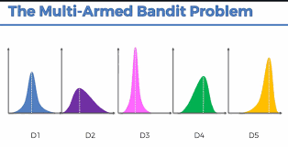
MAB
多臂老虎机用于将有限的资源分配给一些互斥的选项并最大化其收益
每个选项的收益是未知的，但随着试验次数的增加能够获知其收益的期望
exploration and exploitation tradeoff: 选择已知训练收益大的物品或是选择参加训练少的物品以获知其收益期望
Bayesian Thompson Sampling(BTS):
根据每个选项能最大化收益的概率来做选择
根据上下文环境，计算每个选项的收益的期望的后验分布
从期望的后验分布中随机采样作为这个选项的收益期望

Slide 22
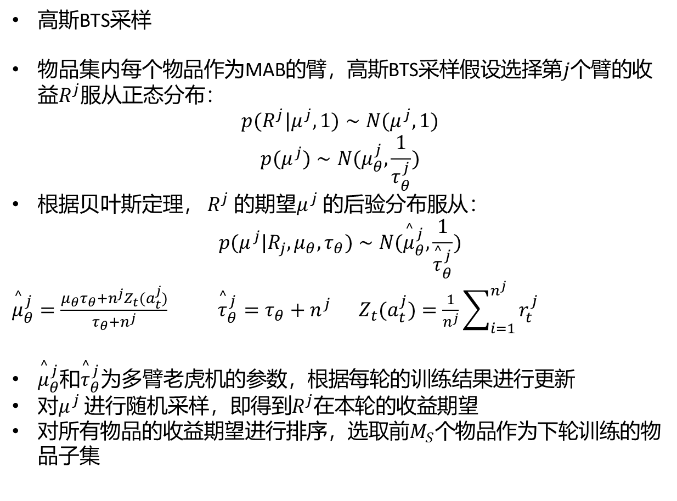
MAB采样
高斯BTS采样
物品集内每个物品作为MAB的臂，高斯BTS采样假设选择第$j$个臂的收益$R^{j}$服从正态分布：
$$p(R^{j}|μ^{j},1)∼N(μ^{j},1)$$
$$p(μ^{j})∼N(μ_{θ}^{j},\frac{1}{τ_{θ}^{j}})$$
根据贝叶斯定理， $R^{j} 的期望μ^{j}$ 的后验分布服从：
$$p(μ^{j}|R_{j},μ_{θ},τ_{θ})∼N({\overset{^}{μ}}_{θ}^{j},\frac{1}{{\overset{^}{τ}}_{θ}^{j}})$$
${\overset{^}{μ}}_{θ}^{j}=\frac{μ_{θ}τ_{θ}+n^{j}Z_{t}(a_{t}^{j})}{τ_{θ}+n^{j}}$ ${\overset{^}{τ}}_{θ}^{j}=τ_{θ}+n^{j}$ $Z_{t}(a_{t}^{j})=\frac{1}{n^{j}}\sum_{i=1}^{n^{j}}{r_{t}^{j}}$
${\overset{^}{μ}}_{θ}^{j}$和${\overset{^}{τ}}_{θ}^{j}$为多臂老虎机的参数，根据每轮的训练结果进行更新
对$μ^{j}$ 进行随机采样，即得到$R^{j}$在本轮的收益期望
对所有物品的收益期望进行排序，选取前$M_{S}$个物品作为下轮训练的物品子集

Slide 23
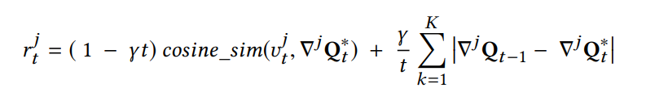
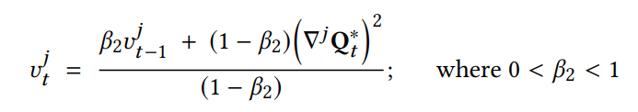
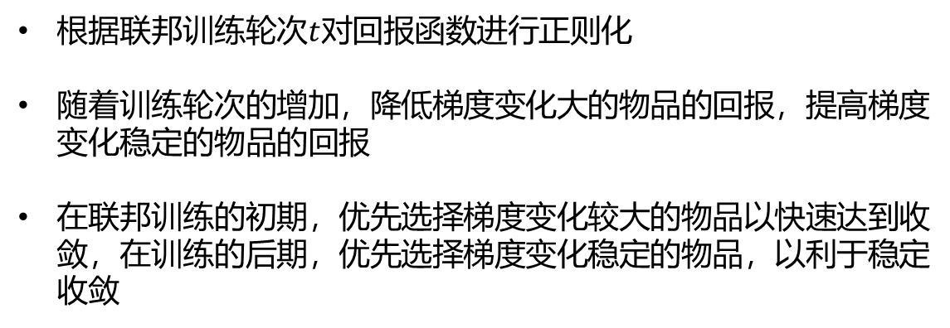
回报函数
根据联邦训练轮次$t$对回报函数进行正则化
随着训练轮次的增加，降低梯度变化大的物品的回报，提高梯度变化稳定的物品的回报
在联邦训练的初期，优先选择梯度变化较大的物品以快速达到收敛，在训练的后期，优先选择梯度变化稳定的物品，以利于稳定收敛

Slide 24
Experiment
Datasets
Movielens-1M
The dataset contained 1,000,209 ratings of 3952 movies made by 6040 users. The rating dataset consisted of the user, movie, rating, and timestamps information. The ratings were explicit, so we converted them to implicit feedback based on the assumption that the users have watched the video that they have rated. All ratings were changed to one irrespective of their original value, and missing ratings were set to zero.
Last-FM
The dataset contained 92834 listening counts of 17632 music artists by 1892 users. The listening count for each user-artist pair was set to one irrespective of the original value and missing listening counts were set to zero to convert the data into implicit feedback.
MIND
This dataset contained the behavioral logs of 50,000 users. It was an implicit feedback dataset where 1 refers to clicked and 0 refers to non-clicked behavior. Users with at least 5 news clicks were considered. For simplicity, we denoted the MIND-small dataset with the abbreviation “MIND” throughout the manuscript.

Slide 25
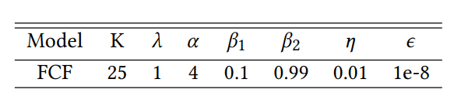
Experiment
Baseline
FCF
FCF-BTS
FCF-Random
TopList
Details
Evaluation criteria
Precision, Recall, F1, and Mean Average Precision (MAP)

Slide 26
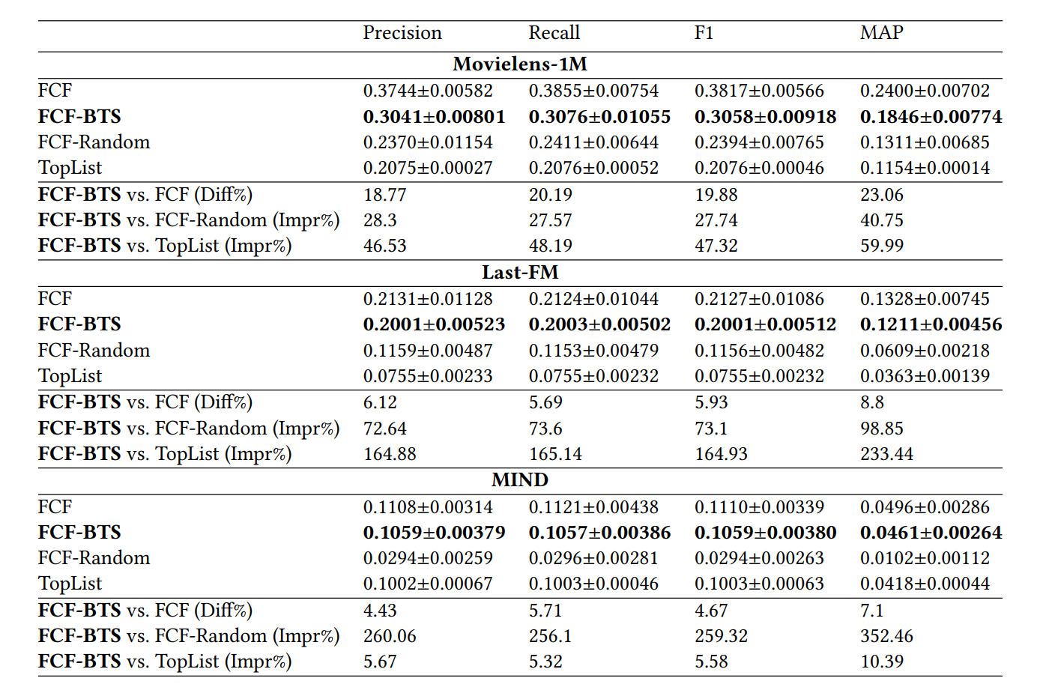
Experiment
与FCF相比，FCF-BTS在减少了90%的单轮通信开销后保持了一定的性能
MAB选择物品子集比随机选择物品子集性能高，证明了MAB的有效性

Slide 27
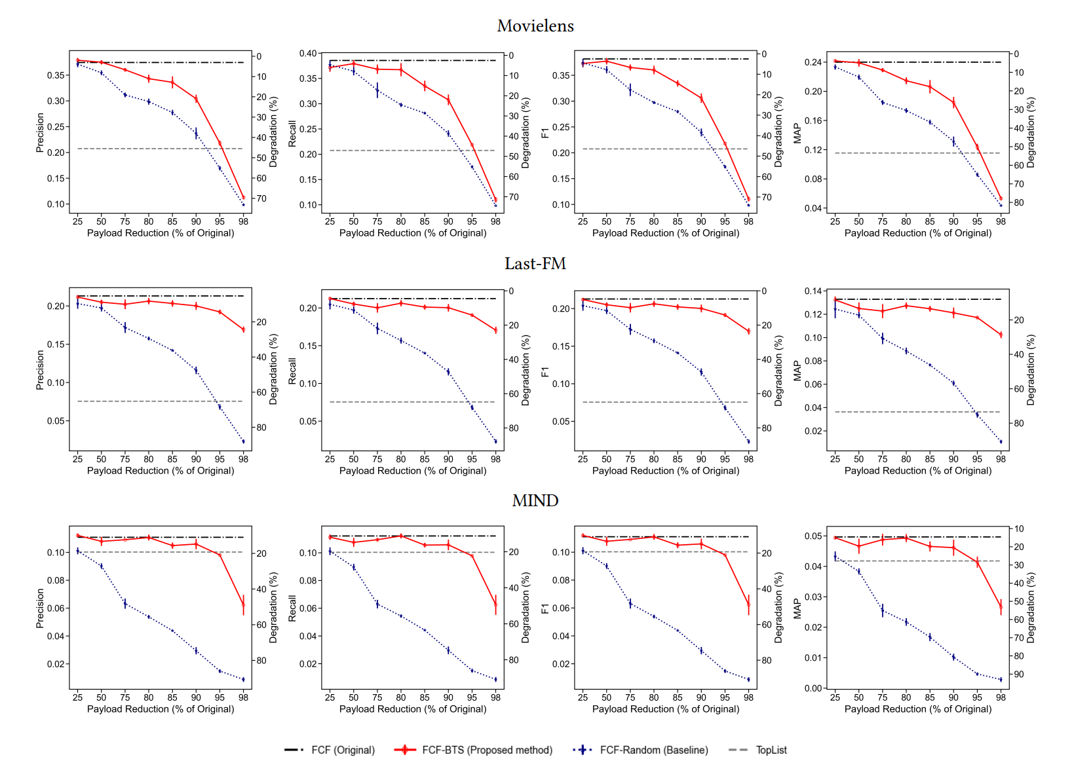
Experiment
FCF-BTS在稀疏的数据集上表现更好
FCF-BTS在减少了90%的单轮通信开销后保持了跟FCF相当的性能

Slide 28
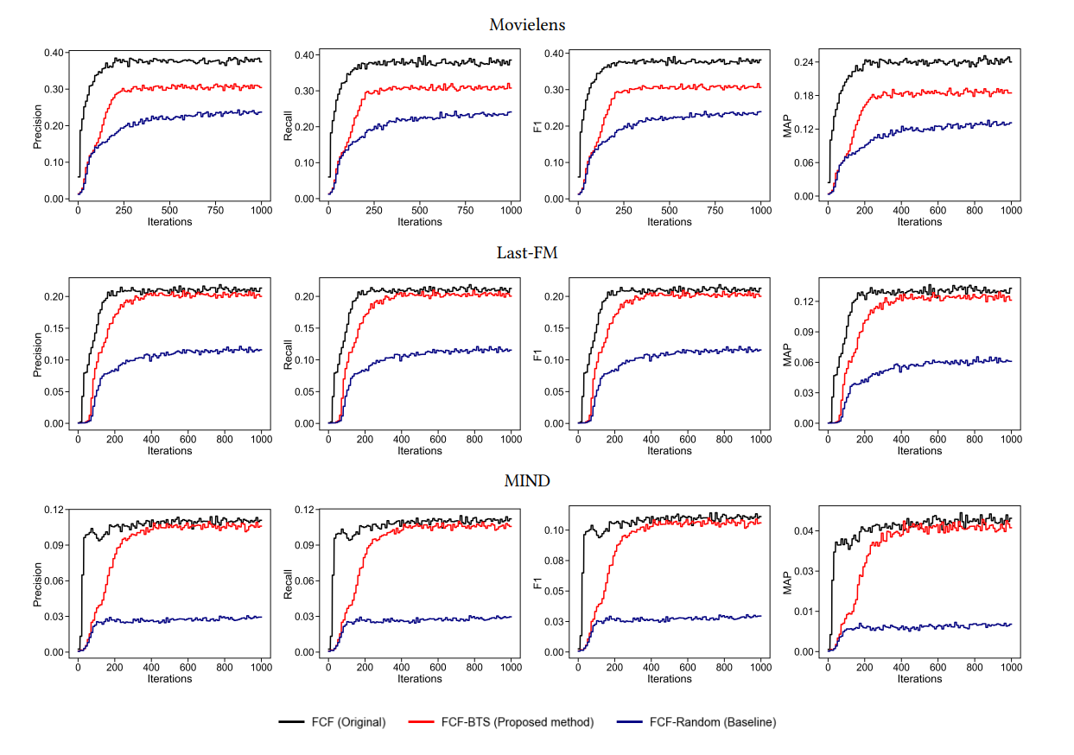
Experiment
FCF-BTS在减少90%的单轮通信开销后保证了一定的收敛速度，总的通信开销大大减少

Slide 29
提纲
背景介绍
联邦协同过滤
FCF-BTS
总结思考

Slide 30
总结思考
Pros
在不破坏联邦学习隐私前提的情况下有效的降低了训练通信开销
不占用客户端资源
Cons
缺少理论证明
没有考虑客户端数据异质性

Slide 31
总结思考
挑战
联邦推荐系统的通信开销大导致实际部署中不可行
训练通信开销
现实世界中的物品集往往非常大
现有联邦推荐系统多采取协同过滤方法
兴趣点推荐，序列推荐等联邦推荐系统新场景
现有联邦推荐系统的工作都假设向客户端传输所有物品集

Slide 32
总结思考
目标
设计一个通过选择物品子集减少联邦推荐系统训练通信开销的算法
难点
服务器只能获得参与物品集的梯度信息，利用梯度信息选择物品子集
物品集的数据分布异构，物品集的训练情况非常复杂，难以建模
客户端的数据分布异构，只传输部分物品集会导致客户端训练时正样本过少，影响模型训练效果
在减少单轮通信开销的同时保证训练的收敛速度

Slide 33
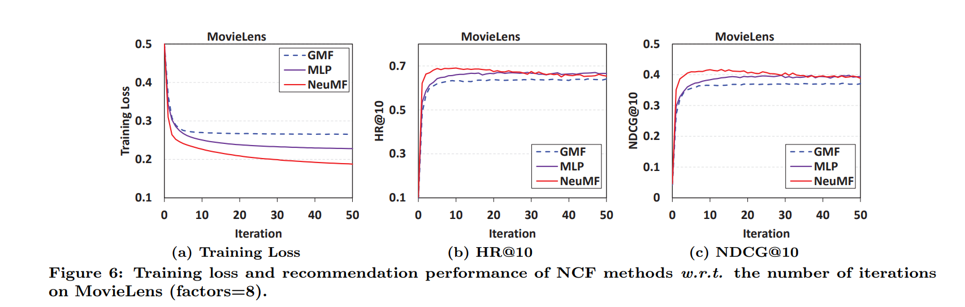
总结思考
物品集的数据分布异构
只靠物品梯度信息无法准确建模模型训练效果
E.g movielens
玩具总动员1：1271条评分，教父1：268条评分
实际上玩具总动员一直无法收敛
NCF存在过拟合现象
需要更仔细的对物品集训练收益进行建模
使用多臂老虎机解决exploration and exploitation tradeoff
Xiangnan He, Lizi Liao, Hanwang Zhang, Liqiang Nie, Xia Hu, and Tat-Seng Chua. 2017. Neural Collaborative Filtering. In Proceedings of the 26th International Conference on World Wide Web (WWW '17). International World Wide Web Conferences Steering Committee

Slide 34
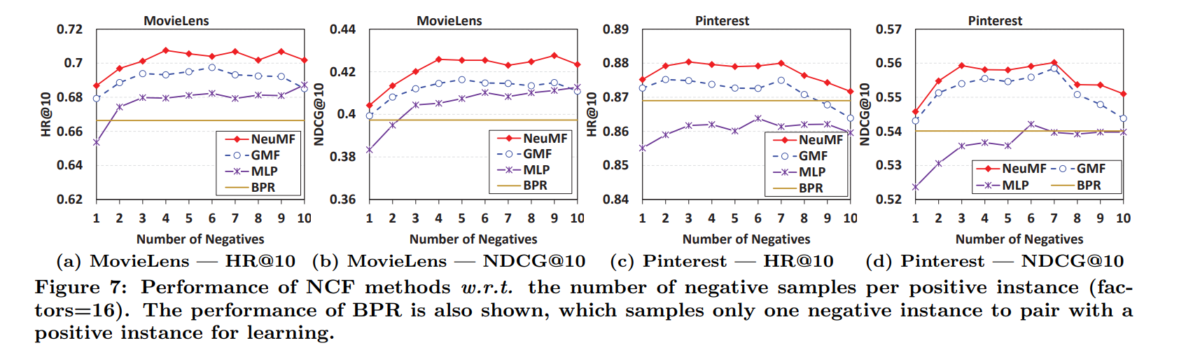
总结思考
客户端的数据分布异构
推荐系统数据集非常稀疏，只传输部分物品集的话，用户端正样本数量非常少
NCF等流行的推荐系统模型训练时对正负样本采样率有要求
思路一：对客户端训练进行个性化，从每个用户的梯度推测其正样本
会造成隐私泄漏
思路二：改进模型，使其能够在少量正样本的情况下进行训练
Xiangnan He, Lizi Liao, Hanwang Zhang, Liqiang Nie, Xia Hu, and Tat-Seng Chua. 2017. Neural Collaborative Filtering. In Proceedings of the 26th International Conference on World Wide Web (WWW '17). International World Wide Web Conferences Steering Committee

Slide 35
感谢各位老师和同学！
请大家提出宝贵意见！

